Slide 1
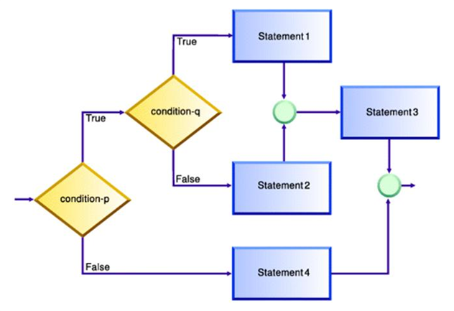


Сложни проверки
Вложени If конструкции и по-сложни логически условия
Увод в
програмирането
Учителски екип
Обучение за ИТ кариера
https://it-kariera.mon.bg/e-learning/
https://github.com/BG-IT-Edu/School-Programming/tree/main/Courses/Applied-Programmer/Programming-Basics

Slide 2

Съдържание
Вложени проверки
Задачи с вложени проверки
По-сложни проверки
Логическо „и"
Логическо „или"
Логическо отрицание и скоби
Задачи със сложни проверки
Условна конструкция switch-case

Slide 3



Вложени проверки
If-конструкции, вложени една в друга
3

Slide 4
Вложени проверки
Конструкциите if-else могат да се влагат една в друга:
if (condition1)
{
if (condition2)
{ Console.WriteLine("condition2 valid"); }
else
{ Console.WriteLine("condition2 not valid"); }
Console.WriteLine("condition1 valid");
}
Вложена if конструкция

Slide 5
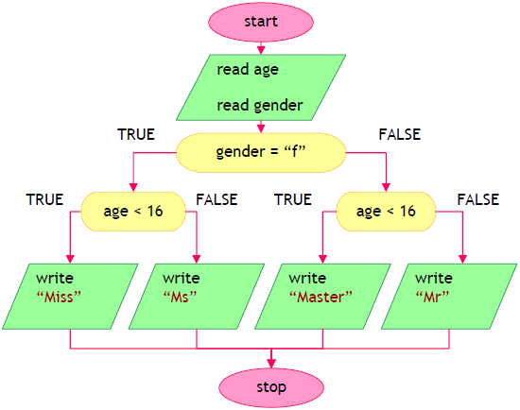
Пример: Обръщение според възраст и пол
Според въведени възраст и пол (m / f) да се отпечата обръщение:
“Mr.” – мъж (пол “m”) на 16 или повече години
“Master” – момче (пол “m”) под 16 години
“Ms.” – жена (пол “f”) на 16 или повече години
“Miss” – момиче (пол “f”) под 16 години
12
f
Miss
16
m
Mr.

Slide 6
Решение: Обръщение според възраст и пол
var age = double.Parse(Console.ReadLine());
var gender = Console.ReadLine();
if (gender == "f")
{
if (age < 16) { Console.WriteLine("Miss"); }
else { Console.WriteLine("Ms."); }
}
else
{
if (age < 16) { Console.WriteLine("Master"); }
else { Console.WriteLine("Mr."); }
}
Тествайте в Judge: https://judge.softuni.bg/Contests/2634/Сложни-проверки

Slide 7
Пример: Квартално магазинче
Предприемчив българин отваря по едно квартално магазинче в няколко града с различни цени за следните продукти:
По даден град, продукт и количество да се пресметне колко струва. Примери:
град / продукт | coffee | water | beer | sweets | peanuts
Sofia | 0.50 | 0.80 | 1.20 | 1.45 | 1.60
Plovdiv | 0.40 | 0.70 | 1.15 | 1.30 | 1.50
Varna | 0.45 | 0.70 | 1.10 | 1.35 | 1.55
coffee
Varna
2
0.9
peanuts
Plovdiv
1
1.5
beer
Sofia
6
7.2

Slide 8
Решение: квартално магазинче
var product = Console.ReadLine().ToLower();
var town = Console.ReadLine().ToLower();
var quantity = double.Parse(Console.ReadLine());
if (town == "sofia")
{
if (product == "coffee")
{ Console.WriteLine(0.50 * quantity); }
// TODO: finish this …
}
if (town == "varna") {} // TODO: finish this …
if (town == "plovdiv") {} // TODO: finish this …
Тествайте в Judge: https://judge.softuni.bg/Contests/2634/Сложни-проверки

Slide 9
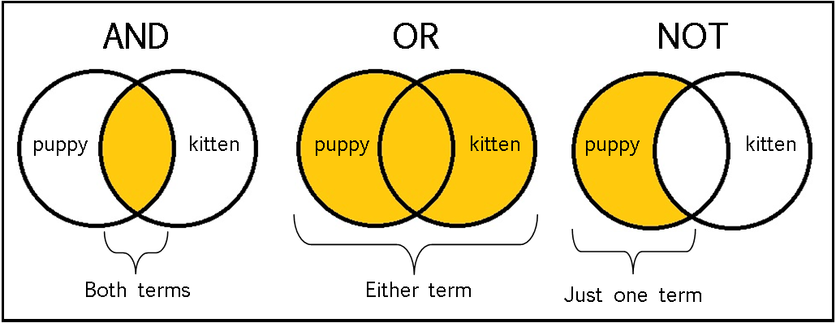
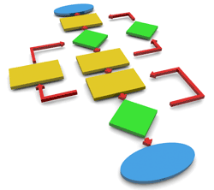
По-сложни проверки
Логическо "и", логическо "или", логическо отрицание и скоби
9

Slide 10
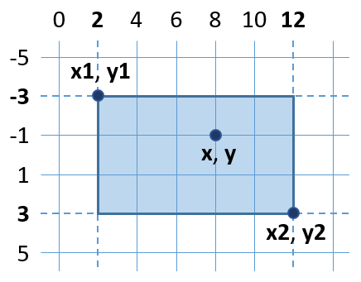
Логическо "И"
Логическо "И" (оператор &&) означава няколко условия да са изпълнени едновременно
Пример: проверка дали точка {x, y} се намира вътре в правоъгълника {x1, y1} – {x2, y2}
Необходимо е точката {x, y} да е:
надясно от x1 и наляво от x2 и надолу от y1 и нагоре от y2
if (x >= x1 && x <= x2 && y >= y1 && y <= y2) …

Slide 11
Пример: Точка в правоъгълник
Точка е вътрешна за даден правоъгълник, ако е:
надясно от лявата му страна, наляво то дясната му страна
надолу от горната му страна и нагоре от долната му страна
var x1 = double.Parse(Console.ReadLine());
var y1 = double.Parse(Console.ReadLine());
// TODO: finish this for x2,y2,x,y
if (x >= x1 && x <= x2 && y >= y1 && y <= y2)
{ Console.WriteLine("Inside"); }
else
{ Console.WriteLine("Outside"); }
Тествайте в Judge: https://judge.softuni.bg/Contests/2634/Сложни-проверки

Slide 12
Логическо "ИЛИ"
Логическо "ИЛИ" (оператор ||) означава да е изпълнено поне едно измежду няколко условия
Задача: плод или зеленчук?
Плодовете "fruit" са: banana, apple, kiwi, cherry, lemon, grapes
Зеленчуците "vegetable" са: tomato, cucumber, pepper, carrot
Всички останали са "unknown"
if (s == "banana" || s == "apple" || s == "kiwi")
Console.WriteLine("fruit");
lemon
fruit
java
unknown

Slide 13
Пример: Плод или зеленчук?
Решение на задачата "плод или зеленчук":
var s = Console.ReadLine();
if (s == "banana" || s == "apple" || s == "kiwi" ||
s == "cherry" || s == "lemon" || s == "grapes")
{ Console.WriteLine("fruit"); }
else if (s == "tomato" || s == "cucumber" ||
s == "pepper" || s == "carrot")
{ Console.WriteLine("vegetable"); }
else
{ Console.WriteLine("unknown"); }
Тествайте в Judge: https://judge.softuni.bg/Contests/2634/Сложни-проверки

Slide 14
Логическо отрицание
Логическо отрицание (оператор !) означава да не е изпълнено дадено условиe
Пример:
Дадено число е валидно, ако е в диапазона [100…200] или е 0
Да се направи проверка за невалидно число
var inRange = (num >= 100 && num <= 200) || num == 0;
if (!inRange)
{ Console.WriteLine("invalid"); }
Тествайте в Judge: https://judge.softuni.bg/Contests/2634/Сложни-проверки

Slide 15
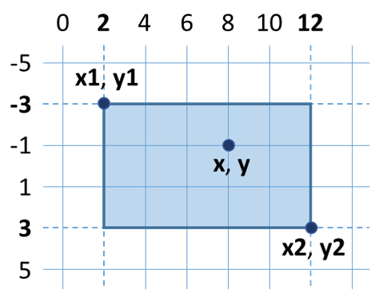
Пример: Точка върху страна на правоъгълник
Да се напише програма, която чете 6 десетични числа x1, y1, x2, y2, x и y
Печата дали точката е върху страна от правоъгълника или не
Ограничения: x1 < x2 и y1 < y2
2
-3
12
3
8
-1
Inside / Outside
2
-3
12
3
12
-1
Border
Тествайте в Judge: https://judge.softuni.bg/Contests/2634/Сложни-проверки

Slide 16
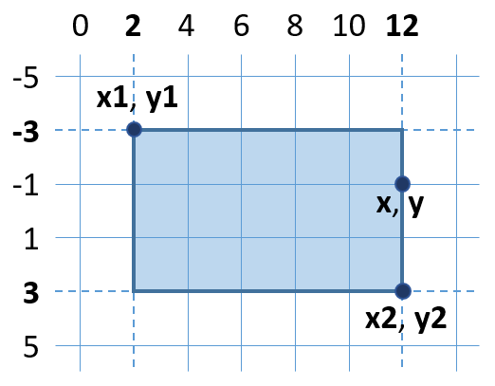
По-сложни логически условия
Точка лежи върху някоя от страните на правоъгълник, ако:
x съвпада с x1 или x2 и същевременно y е между y1 и y2
y съвпада с y1 или y2 и същевременно x е между x1 и x2
if (((x == x1 || x == x2) &&
(y >= y1) && (y <= y2)) ||
((y == y1 || y == y2) &&
(x >= x1) && (x <= x2)))
{ Console.WriteLine("Border"); }
else
{ Console.WriteLine("Inside / Outside"); }

Slide 17
Опростяване на логически условия
Предходното условие може да се опрости ето така:
var onLeftSide = (x == x1) && (y >= y1) && (y <= y2);
var onRightSide = (x == x2) && (y >= y1) && (y <= y2);
var onUpSide = (y == y1) && (x >= x1) && (x <= x2);
var onDownSide = (y == y2) && (x >= x1) && (x <= x2);
if (onLeftSide || onRightSide || onUpSide || onDownSide)
{ Console.WriteLine("Border"); }
else
{ Console.WriteLine("Inside / Outside"); }
Тествайте в Judge: https://judge.softuni.bg/Contests/2634/Сложни-проверки

Slide 18

Условна конструкция Switch-case
По-доброто if-else-if-else?
18

Slide 19
Условна конструкция Switch-case
Switch-case работи като поредица if-else-if-else
Пример: изведете деня от седмицата (на английски) според въведеното число (1…7)
int day = int.Parse(Console.ReadLine());
switch (day)
{
case 1: Console.WriteLine("Monday"); break;
case 2: Console.WriteLine("Tuesday"); break;
…
case 7: Console.WriteLine("Sunday"); break;
default: Console.WriteLine("Error"); break;
}

Slide 20
Множество етикети в Switch-case
Напишете програма, която извежда вида на животно според името му: dog → mammal; crocodile, tortoise, snake → reptile; others → unknown
switch (animal)
{
case "dog": Console.WriteLine("mammal"); break;
case "crocodile":
case "tortoise":
case "snake": Console.WriteLine("reptile"); break;
default: Console.WriteLine("unknown"); break;
}
Тествайте в Judge: https://judge.softuni.bg/Contests/2634/Сложни-проверки

Slide 21


Задачи с по-сложни проверки
Работа на живо в клас (лаб)
21

Slide 22

Какво научихме днес?
Вложени проверки:
По-сложни проверки с &&, ||, ! и ()
if (condition1)
{
if (condition2) …
else …
}
if ((x == left || x == right) && y >= top && y <= bottom)
Console.WriteLine("Point on the left or right side.");

Slide 23
Сложни проверки
https://github.com/BG-IT-Edu/School-Programming/tree/main/Courses/Applied-Programmer/Programming-Basics

Slide 24

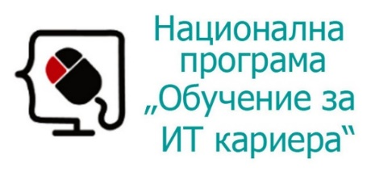


Министерство на образованието и науката (МОН)
Настоящият курс (презентации, примери, задачи, упражнения и др.) е разработен за нуждите на Национална програма "Обучение за ИТ кариера" на МОН за подготовка по професия "Приложен програмист"
Курсът е базиран на учебно съдържание и методика, предоставени от фондация "Софтуерен университет" и се разпространява под свободен лиценз CC-BY-NC-SA

